Slide 1
景観行政
国土交通省 都市局公園緑地・景観課

Slide 2
１．景観法の概要
①制定背景

Slide 3
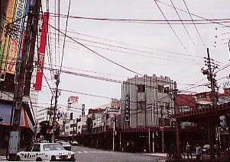
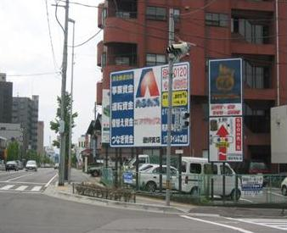
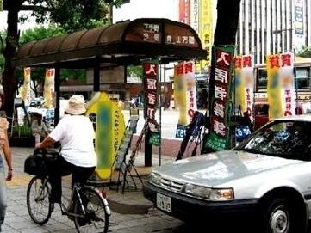
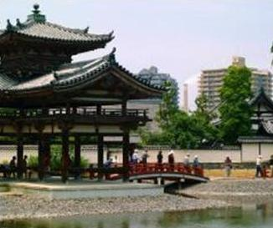
高度経済成長と景観の悪化
・高度経済成長が進む中、景観形成の取組は後手となりがちであり、各地で景観の乱れが進行。先進的な地方自治体では、自主的な景観条例の制定等を通じて取組に努めるも、法律の後ろ盾がなく、強制力に限界あり。
・他方、国民の間に、環境問題や生活の豊かさへの関心の高まりと併せ、景観形成に対する意識が向上。住民やNPO等が地域の景観形成に参画する事例が増加する一方で、景観に関する訴訟も増加（いわゆる国立マンション訴訟等）。
＜良好な景観の支障事例＞
空中を覆う電線類
諸外国の主要都市に比較し
極めて低い地中化率
ロンドン・パリ
ベルリン
ニューヨーク
東京23区
100％
99.2％
72.1％
5.2％
1977年
2003年3月
氾濫する違反広告物
全国で約1,600万件
（平成14年度）
場にそぐわない建築物の建設
平等院鳳凰堂（国宝・世界遺産）
の借景となったマンション開発

Slide 4
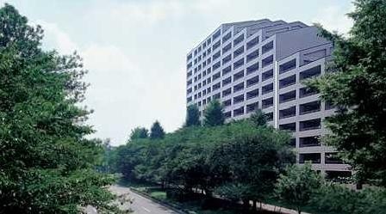
景観訴訟から法整備の流れ
「国立市マンション訴訟」
（2000～2006）
「美しい国づくり政策大綱」
（2003.7）
2004.6
・15の具体的施策を掲げ、美しい国づくりの実現に向けた取り組みを推進。
・ 国立市マンション訴訟一審（2002.12）では、『地権者らは良好な景観の維持を相互に求める利益（以下「景観利益」という。）を有するに至ったと解すべきであり、この景観利益は法的保護に値し、これを侵害する行為は不法行為に該当する』として住民側が勝訴。
→ 以後、法廷で「景観利益」が定着。
・ 最高裁（2006.3）では住民側が敗訴となるが、『景観利益は法律上保護に値する』ことは認められ、その侵害に当たるといえるには、『法規の規制に違反するものであるなど、相当性を欠くことが求められる』との判断を提示。
→ 法規に基づく景観ルールが必要。
①事業における景観形成の原則化
景観
・
緑三法
②公共事業における景観アセスメント（景観評価）システムの確立
③分野ごとの景観形成ガイドラインの策定等
④景観に関する基本法制の制定
⑤緑地保全、緑化推進策の充実
⑥水辺・海辺空間の保全・再生・創出
⑦屋外広告物制度の充実等
⑧電線類地中化の推進
⑨地域住民、ＮＰＯによる公共施設管理の制度的枠組みの検討
⑩多様な担い手の育成と参画推進
・「景観法」の
制定
・都市緑地保全
法の改正 →
「都市緑地法」
・屋外広告物法
等の関係法整
備
＜国立市マンション訴訟の概要＞
⑪市場機能の活用による良質な住宅等の整備促進
・地域住民等が、同市の通称「大学通り」に建築された高さ44mのマンションの、高さ20mを超える部分について、建築業者に対して撤去等を求め、提起したもの
⑫地域景観の点検促進
⑬保全すべき景観資源データベースの構築
⑭各主体の取り組みに資する情報の収集・蓄積と提供・公開
⑮技術開発

Slide 5
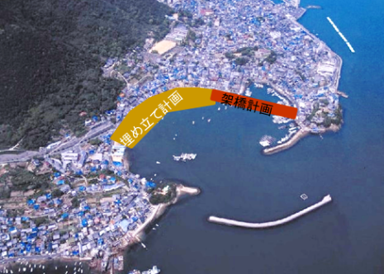
鞆の浦架橋訴訟 広島地裁判決の意義
埋立免許差し止め請求訴訟（2007） → 原告（地元住民）勝訴（被告：広島県）
「鞆の浦架橋訴訟」
（2007～2009）
・ 鞆の浦訴訟においては「良好な景観がもたらす恵沢を日常的に享受している者が有
する景観利益は、法律上保護に値するものと考えられる」 （国立裁判の判例を引用）
・ 景観利益が、瀬戸内海環境保全特別措置法等の位置づけを根拠として地区内に住
む住民に対して明確に認められた
・ 2016年2月広島県側が埋め立て免許申請取り下げる旨を住民側に伝え正式に事業
を断念
○法的措置がない場合（国立）とある場合
（鞆の浦）で結果が異なることが示された。
○基本理念第1項の国民共通の資産である良好な景観は、法的な措置の位置づけで、日常的にその恵沢を享受する住民にとって守られる法益となる。
＜鞆の浦訴訟の概要＞
・地域住民等が福山市内の県道47号の一車線区域の拡幅工事について、埋め立ての差し止めを求めて提起したもの

Slide 6
１．景観法の概要
②理念、施行状況等

Slide 7
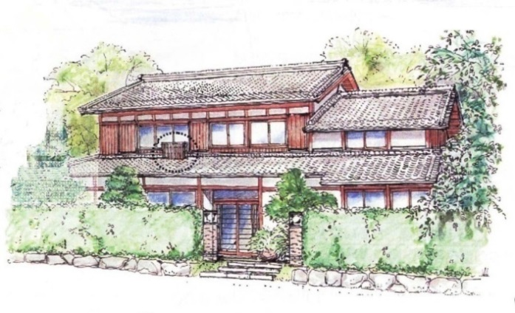
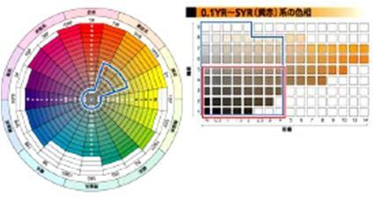
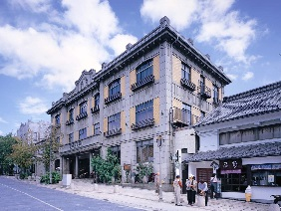
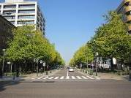
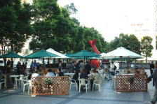
景観法（平成１６年制定）の概要
基本理念
良好な景観は、「国民共通の資産」、「地域の自然、歴史、文化等と人々の生活、経済活動等との調和により形成」、
「地域の固有の特性と密接に関連」、「地域の活性化に資する」ものである。
※良好な景観の形成は、「現にある良好な景観を保全することのみならず、新たに良好な景観を創出することを含む」。
都道府県
指定都市
中核市
その他の市町村
市町村
全て
全て
全て
都道府県知事と協議した場合
景観行政団体
（景観法に基づく大部分の事務の実施主体）
景観計画
（届出・勧告等を行う制度）
景観地区
（都市計画制度）
１．建築物等の建築等について、行為の制限を定める
１．建築物等についての制限を定める
① 形態意匠の制限（形態、色彩、材質など）
外壁の色彩は暖色系の色相（下図参照）又は無彩色を基調とし、周辺との調和に配慮すること
＜制限規定のイメージ＞
屋根はいぶし瓦葺き又はヨシ葺きを原則とし、４～５寸勾配を設け、適度な軒の出を有すること
真壁づくり又はそれに準ずる和風建築様式を継承した意匠とすること
原則２階は後退させ、瓦葺きの軒庇とすること
マンセル表色系による基調色の範囲
② 高さ、壁面位置など
届出制度により誘導 （制限に適合しない場合は設計変更等を勧告できる）
認定制度により実効性確保
建築確認などで実効性確保
２．その他の計画事項を定める
形態意匠は、条例で行為を指定すれば命令も可能
※都市計画区域外でも「準景観地区」で準じた規制が可能。
景観重要建造物・樹木
建造物
樹木
その他、
景観重要公共施設
景観協定
景観整備機構
景観上重要となる建築物等を指定し積極的に保全
（現状変更に対する許可制）
、
などの制度により、総合的に良好な景観形成を推進

Slide 8
基本理念（法第２条）
良好な景観形成に向けた基本理念
・良好な景観は、国民共通の資産として、現在及び将来の国民がその恵沢を享受できるよう、整備・保全が図られなければならない。
・良好な景観は、適正な制限の下に、調和した土地利用がなされること等を通じ、その整備及び保全が図られなければならない。
・良好な景観は、地域住民の意向を踏まえ、それぞれの地域の個性及び特色の伸長に資するよう、多様な形成が図られなければならない。
・良好な景観は、地域の活性化に資するよう、地方公共団体、事業者及び住民により、一体的な取り組みがなされなければならない。
・良好な景観の形成は、保全のみならず新たな良好な景観を創出することを含むことを旨として行わなければならない
の５つの基本理念が定められている。

Slide 9
責務規定（法第３条～第６条）
住民
良好な景観の形成に
積極的な役割を
果たすとともに、
国・地方公共団体の
施策に協力
地方公共団体
事業者
良好な景観の形成に
関する当該区域の
諸条件に応じた施策の
策定・実施
良好な景観の形成に
努めるとともに
国・地方公共団体の
施策に協力
責務
国
良好な景観の形成に関する施策を総合的に策定・実施
良好な景観の形成に関する
啓発及び知識の普及

Slide 10
景観行政団体（法第７条、第９８条）
〇景観行政団体とは、景観法に基づく施策を推進する地方公共団体をいう
・都道府県
・政令市
・中核市
・都道府県との協議を経たその他市区町村
法定景観行政団体
都道府県
政令市
都道府県との協議を経た市区町村
中核市
【凡例】
都道府県が景観行政を実施するエリア
中核市が景観行政を実施するエリア
政令市が景観行政を実施するエリア
都道府県との協議を終えた市町村が景観行政を実施するエリア

Slide 11
景観法の施行状況の概要 （令和６年３月時点）
＜参考＞全体は47都道府県、1,741市区町村
（令和６年３月時点 総務省統計局）
景観行政団体 | ８１６団体 | （３９都道府県、 | ７７７市区町村）
景観計画 （重点的な取組を進める市区町村） | ６６６団体 | （２２都道府県、 （ | ６４４市区町村） ３９７市区町村）
景観重要建造物 | ８０５件 | （ １都道府県、 | １１３市区町村）
景観重要樹木 | ２９０件 | （ | ７２市区町村）
景観協定 | １４９件 | （ ２都道府県、 | ６３市区町村）
景観整備機構 | １１３法人 | （１７都道府県、 | ６０市区町村）
景観協議会 | ９７組織 | （ １都道府県、 | ６０市区町村）
景観地区等 | 計１７４地区 | （ | ４５市区町村）
景観地区 | ５７地区 | （ | ３３市区町村）
準景観地区 | ９地区 | （ | ７市区町村）
地区計画等形態意匠条例 | １０８地区 | （ | ２１市区町村）

Slide 12
景観行政に取り組む団体数の推移 （令和６年３月時点）
644
市区町村
＋ 22都道府県
（団体数）
景観行政団体
景観計画策定団体
＜参考＞全体は47都道府県、1,741市区町村

Slide 13

景観行政団体への移行状況（地整管区・都道府県別） （令和６年３月時点）
全国の市区町村のうち、約45％※が景観行政団体に移行している。
都道府県内の全ての市区町村が景観行政団体に移行しているのは山梨県、静岡県、山口県、香川県、愛媛県、大分県、宮崎県、鹿児島県の８県。
※母数は都道府県を除いた地方公共団体(1741)
全国平均
4４.６％
★は景観計画策定済み都道府県、☆は全ての市町村が景観行政団体に移行した都道府県

Slide 14
景観計画の策定状況（地整管区・都道府県別） （令和６年３月時点）
全国では約37％の市区町村で景観計画策定済み。
一方、都道府県間ではバラツキがあり、取組の進捗に地域差がある。
※母数は都道府県を除いた地方公共団体(1741)
都道府県別
策定率平均
42.1％
★は景観計画策定済み都道府県、☆は全ての市町村が景観行政団体に移行した都道府県

Slide 15
１．景観法の概要
③景観計画

Slide 16
景観計画の特徴
・景観行政を進めるに当たっての基本的な方針を定めた計画。
・都市計画区域外も含めて計画を定めることが可能。
・景観計画区域を対象として、景観重要建造物、景観重要樹木、景観協議会等の規制誘導の仕組みを活用することが可能。
・景観計画区域内において、一定の建築行為等を行う場合には、景観行政団体の長への届出が必要となり、必要に応じて、勧告・変更命令等を行うことが可能。
・条例等で定めることにより、地域の実情に応じて、計画事項の追加等が可能。（事前協議をはじめ法律に定めのない事項を独自に盛り込んでいる計画が多い。）
・住民等による景観計画の策定又は変更の提案が可能。

Slide 17
景観計画の計画事項
○景観計画に定める事項（景観法第８条第２項）
必須事項
＜景観法第８条第２項第１号＞
○ 景観計画の区域
＜景観法第８条第２項第２号＞
○ 良好な景観の形成のための行為の制限に関する事項
＜景観法第８条第２項第３号＞
○ 景観重要建造物又は景観重要樹木の指定の方針
良好な景観の形成のために必要な場合に定めるもの
＜景観法第８条第２項第４号＞
○ 屋外広告物の表示及び屋外広告物を掲出する物件の設置に関する行為の制限に関する事項
○ 景観重要公共施設の整備に関する事項
○ 景観重要公共施設に関する占用等の基準
○ 景観農業振興地域整備計画の策定に関する基本的な事項
○ 自然公園法の許可の基準であって、良好な景観の形成に必要なもの
定めるよう努めるもの
＜景観法第８条第３項＞
○ 景観計画区域における良好な景観の形成に関する方針

Slide 18
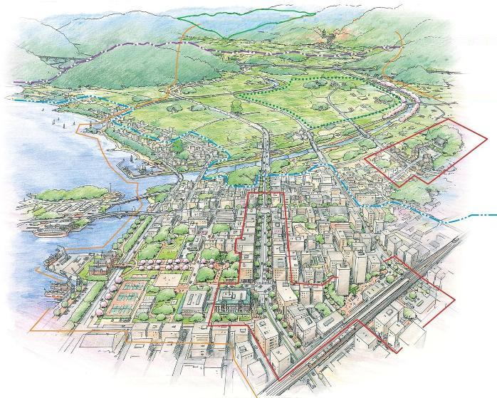
景観計画の区域について
景観計画は、都市部から農山漁村まで、幅広い地域において区域設定が可能。
準景観地区
都市計画
区域外
農山漁村部
市街化
調整区域
都市計画
区域内
都市部
市街化
区域
景観計画区域
景観地区

Slide 19
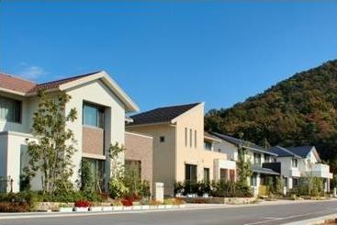
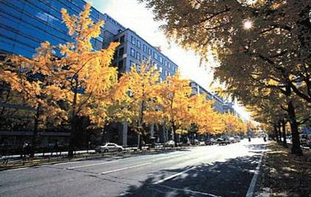
行為の制限に関する事項（景観形成基準）
・景観計画には、行為の制限の基準（景観形成基準）を定める。
・届出がなされた場合に、当該行為が景観形成基準に適合していなければ、景観行政団体の長が勧告することが可能。
【次に掲げる制限のうち必要なものを選択】
・ 建築物又は工作物の形態又は色彩その他の意匠の制限※
・ 建築物又は工作物の高さの最高限度又は最低限度
・ 壁面の位置の制限又は建築物の敷地面積の最低限度
・ その他法第１６条第１項の届出を要する行為ごとの良好な景観の形成の
ための制限
区域を区分し定めることも、行為の規模や類型ごとに異なる基準とすることも可能
・形態又は色彩その他の意匠の制限※
・高さの最高限度又は最低限度
・壁面の位置の制限
※特定届出対象行為に対する変更命令の対象となる基準。

Slide 20
届出対象行為（景観計画区域内）
・景観計画区域内において届出を要する行為を定める。
・届出の対象は、景観行政団体が必要に応じて追加することも、
適用除外を設けることも可能。規模や地域を限定することも可能。
届出をしないと、
３０万円以下の
罰金
条例により、追加や適用除外が可能
【必須届出対象行為】
① 建築物の建築等
② 工作物の建設等
③ 開発行為
【選択可能な届出対象行為】
条例により、必要に応じ対象を絞り込んで位置づけることが可能
① 土地の開墾、土石の採取、鉱物の掘採
その他の土地の形質の変更
② 木竹の植栽又は伐採
③ さんごの採取
④ 屋外における土石、廃棄物、再生資源その他の物件の堆積
⑤ 水面の埋立て又は干拓
⑥ 夜間において公衆の観覧に供するため、一定の期間継続して建築物その他の工作物又は物件（屋外にあるものに限る。）の外観について行う照明
⑦ 火入れ

Slide 21
特定届出対象行為（景観計画区域内）
・届出対象行為のうち、建築物の建築等、工作物の建設等については、条例により、特定届出対象行為として定めることができる。
・特定届出行為については、景観形成基準のうち、形態意匠の制限に適合しない場合は、設計変更命令を行うことが可能。
【特定届出対象行為】
① 建築物の建築等
② 工作物の建設等
③ 開発行為
【選択可能な届出対象行為】
① 土地の開墾、土石の採取、鉱物の掘採その他の土地の形質の変更
② 木竹の植栽又は伐採
③ さんごの採取
④ 屋外における土石、廃棄物、再生資源その他の物件の堆積
⑤ 水面の埋立て又は干拓
⑥ 夜間において公衆の観覧に供するため、一定の期間継続して建築物その他 の工作物又は物件（屋外にあるものに限る。）の外観について行う照明
⑦ 火入れ
※取り消し線部分は、届出対象行為であって特定届出対象行為ではないもの

Slide 22
届出対象行為及び特定届出対象行為に係る事務手続きの流れ
届出が必要な行為を計画
条例に届出が必要な行為をしようとする者に 対する事前協議を規定している自治体も存在。
【違反した際の罰則】
（景観法第１６条第１項、第２項）
（景観法第１０３条）
届出
次の各号のいずれかに該当する者は、三十万円以下の罰金に処する。
一 第十六条第一項又は第二項の規定に違反して、届出をせず、又は虚偽の届出をした者
（景観法第１６条第４項）
（景観法第１７条第２項）
３０日以内
特定届出対象行為が 景観計画に不適合の場合
３０日以内
（景観法第１６条第３項）
（景観法第１７条第１項）
勧告
変更命令
（景観法第１０２条）
景観計画に不適合の場合
次の各号のいずれかに該当する者は、五十万円以下の罰金に処する。
一 第十七条第 一項の規定による景観行政団体の長の命令（中略）に違反した者
条例に勧告に従わないときの対応を規定することで、勧告の実効性を高めている自治体も存在。
（例）理由なく当該勧告に従わないときは、その旨を公表する。
条例に景観審議会の意見を聞く規定を設けている
自治体も存在。
景観計画に不適合の場合
（景観法第１７条第２項）
９０日まで延長可能
変更命令
景観計画に不適合
（景観法第１０３条）
次の各号のいずれかに該当する者は、三十万円以下の罰金に処する。
（中略）
四 第十八条一項の規定に違反して、届出に係る行為に着手した者
（景観法第１８条第１項）
景観計画に適合
行為の着手
【凡例】
（景観法第１０１条）
届出対象行為に係る
事務手続きの流れ
景観法第十七条第五項の規定による景観行政団体の長の命令（中略）に違反した者は、一年以下の懲役又は五十万円以下の罰金に処する。
（景観法第１７条第５項）
特定届出対象行為に係る
事務手続きの流れ
原状回復等を命ずる／行政代執行

Slide 23
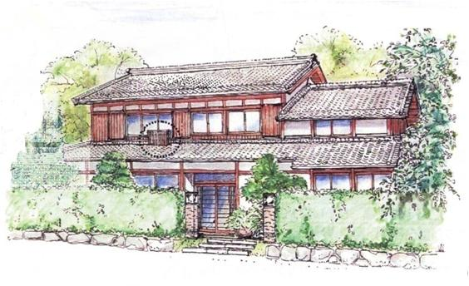
（参考）景観計画の例（近江八幡市）
○市内全域を対象とする「全市計画」と、市内７つの風景ゾーンを踏まえて段階的に策定する「地域別計画」別冊で構成。
○行為の制限については、建築物の建築等、工作物の建設等、開発行為のほか、土地の形質変更、木竹の植栽・伐採、物件の堆積、水面の埋立・干拓等、条例により追加できる多くの行為を届出対象とする。さらに、土地利用や建物状況等の異なる７つの地区ごとにきめ細やかな基準を設定。
○基準と併せ、模式図（イメージ図）を用いて、基準の中身をわかりやすく表示
○景観形成基準（模式図）の例（旧集落地区－１）
４～５寸勾配の勾配屋根を設け、適度な軒の出を有すること
屋根はいぶし瓦葺き又は
ヨシ葺きを原則
室外に設ける設備は公共空間から目立たない位置に設けるか又は修景措置を工夫すること
真壁づくり又はそれに準ずる和風建築様式を継承した意匠とすること
水郷風景
計画区域
伝統的な建築物の色彩とすることを原則とし、落ち着いた色合いの低彩度色を用いること
高さは１０ｍを越えない、
地上２階以下を原則
伝統的風景
計画区域
歴史文化風景
計画区域
壁面を小さくする配慮から２階は後退させ、瓦葺きの軒庇を有することを原則
外観部では、木材土､ヨシなどの自然素材を用いること
母屋の棟の向きは山に対して平行とすることを原則
敷地内の前庭には、塀越しなどに適度な緑を確保すること
近江八幡市域

Slide 24
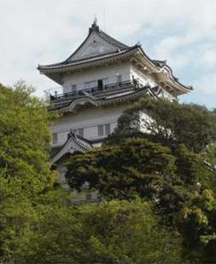
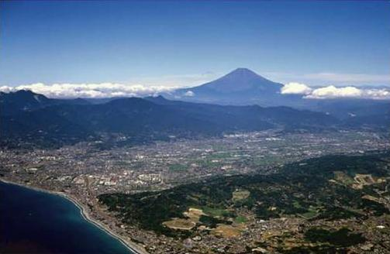
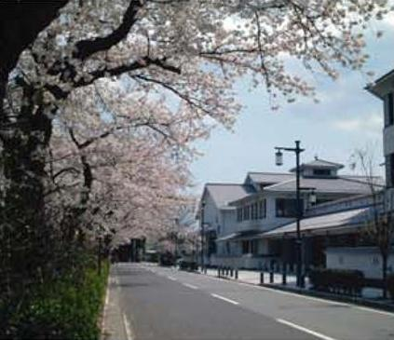
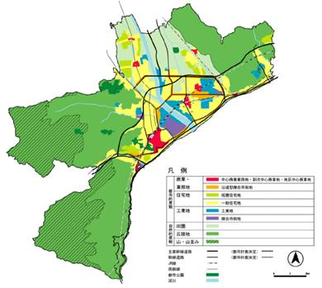
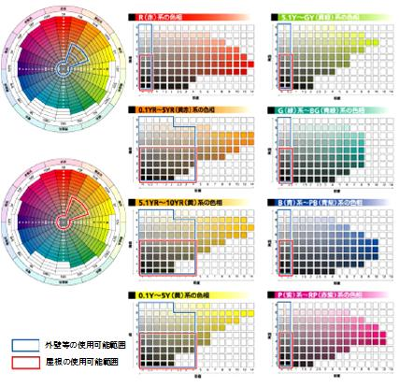
（参考）景観形成基準の例（小田原市）
・小田原市では、市内を景観の特性に応じて分類し、分類に応じて建築物の色彩等を制限。
・色彩の基準は、小田原城等の歴史的資源や自然を際立たせるよう設定。マンセル値を用いて詳細に示し、事前明示性と運用しやすさに配慮。他方、方針において、推奨基準といえるきめ細やかな内容を記し、指導・助言の根拠として活用。
景観の類型・構造図
景観形成基準の例（小田原城周辺地区）
・建築物の屋根の色彩
使用する色相 | 明度 | 彩度
0.1YR～5Y | 5以下 | 4以下
上記以外の色相 | 5以下 | 0.5以下
・建築物の外壁等及び工作物の色彩
使用する色相及び明度 |  | 彩度
0.1YR～5Y | 8.5以上の場合 | 2以下
 | 8.5未満の場合 | 4以下
上記以外の色相 | 全域 | 0.5以下

Slide 25
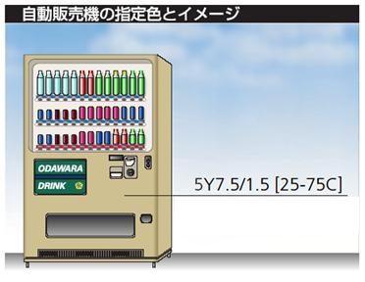
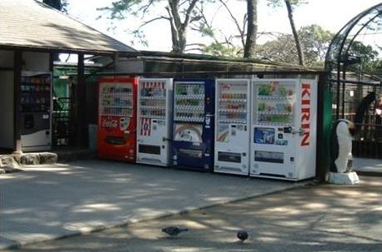
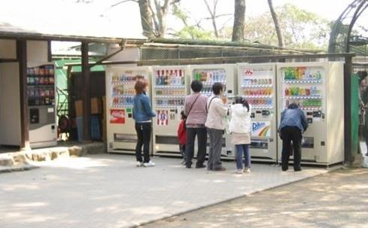
（参考）色彩基準の設定例（小田原市）
小田原市では、小田原城周辺地区内において、自動販売機に対する規制を念頭に調査による実態把握を行い、この結果を踏まえ、関係業界と協議を行った結果、同地区を重点地区に定め、景観形成基準において、自動販売機の色彩を１色に指定しました。その結果、関係業界の理解と協力により、既存不適格であった自動販売機の色彩変更が自主的に行われ、早期の色彩基準への適合が実現されています。
自動販売機の色彩基準
左：従前の自動販売機、右：更新された自動販売機

Slide 26
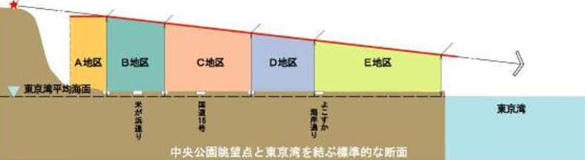
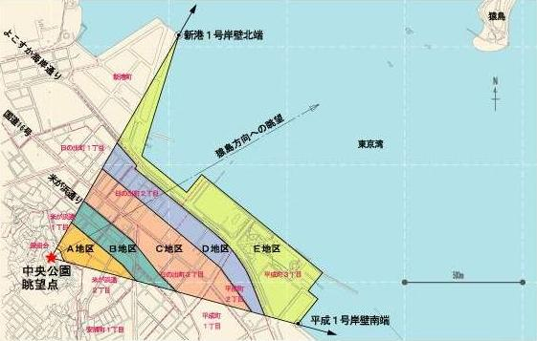
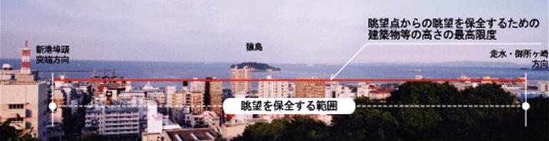
（参考）景観形成基準の例（横須賀市）
・横須賀市では、中央公園眺望点からの眺望保全のため、景観計画の景観形成基準として高さの最高限度を規定。
・眺望点から海岸線までのエリアを5つに区分し、標高により高さ制限を実施。
眺望点から海岸線までの
エリアを５つに区分し、
標高により高さ制限
中央公園眺望点
標高55.0ｍ
高さの
最高限度
48.8ｍ
44.4ｍ
37.6ｍ
34.0ｍ
23.0ｍ
猿島
建築物等の高さの最高限度
中央公園
眺望点
眺望を保全する範囲

Slide 27
１．景観法の概要
④景観地区

Slide 28
景観地区の特徴
○市街地の良好な景観の形成を図るため、市町村が都市計画として定める地域地区。
○既に一定の美観が存在する場合だけでなく、今後良好な景観を形成しようとする場合にも定められる。
○景観地区内で建築等を行うためには、形態意匠の制限に適合することについて、市町村長の認定を受けることが必要。その他の項目についても、建築確認の対象となる。
○認定制度は、一義的・定量的に定めることが難しい建築物等のデザインについて、都市計画で裁量的・定性的な基準を定め、個別の建築等の計画ごとに、都市計画との適合性を裁量的に判断する仕組み。
○条例で定めることにより、工作物の形態意匠等の制限や開発許可基準の上乗せが可能。

Slide 29
景観地区内で可能な制限（法第61条）
都市計画で定める事項
必須事項
都市計画法
第８条第３項第１号
○種類 ○位置 ○区域
○面積 ○名称
選択事項
第８条第３項第３号
○建築物の形態意匠の制限
○建築物の高さの最高限度又は最低限度
○壁面の位置の制限
○建築物の敷地面積の最低限度
必須事項
選択事項
景観法
第６１条第２項
条例で定める事項
選択事項
○工作物の形態意匠の制限
○工作物の高さの最高限度又は最低限度
○壁面後退区域における工作物の設置の制限
景観法
第７２条第１項
○開発行為その他政令で定める行為の規制
（土地の形質変更、木竹の伐採 等）
景観法
第７３条第１項

Slide 30
景観地区の規制担保手法
建築物
工作物
開発行為その他の
行為規制
高さ・壁面の位置等
形態・色彩等
形態・色彩等
高さ等
都市計画決定
建築物に関する制限を定める
条例の制定
条例の制定
確認申請
市町村長に認定申請
条例基準への
適合義務
許可申請
基準への適合を審査（30日以内）
建築確認
斜線制限等の緩和
認 定
許 可
行為の着手
行為の着手
確認の表示
認定の表示
完了検査
検査（場合により）
使用制限等
（場合により）
是正命令等
（場合により）
是正命令等
（場合により）
建築確認で担保
（建築基準法第6条）
認定で担保
（景観法第63条、第72条）
適合義務で担保
違反の場合は即罰則適用
許可で担保
（政令第22条２号）

Slide 31
景観地区の罰則等について
景観地区内の建築物の形態意匠制限（景観法第62条）に
違反した場合、
・工事の施行の停止又は是正命令（景観法第64条第1項）
・違反建築物の工事監理者や設計者等の
業務停止の処分（景観法第65条第2項）
さらに、工事の施行の停止又は是正命令に違反した場合、
・一年以下の懲役（景観法第101条）
又は
・５０万円以下の罰金（景観法第101条）

Slide 32
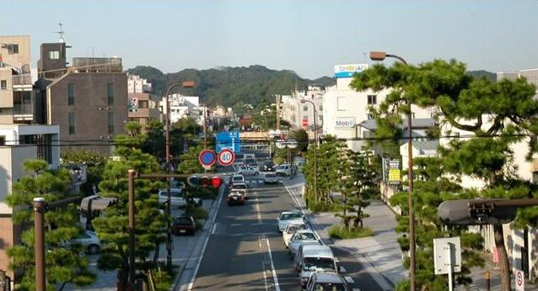
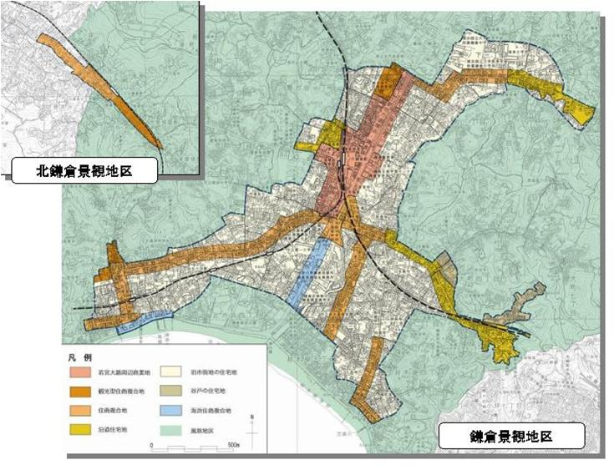
景観地区の例（鎌倉市）
面積：約224.8ヘクタール
都市計画決定告示日：平成20年3月1日
目的：周囲の歴史的風土や自然環境と融和した街
並みを誘導し、世界に誇る「武家の古都・鎌
倉」にふさわしい都市景観の形成を図る。
【形態意匠の制限（若宮大路周辺商業地）】（抜粋）
＜全般＞
建築物の外観、形態意匠は市街地を取り囲む歴史的風土や自然環境、周辺の街並みと調和し、かつ、均整の取れたものとすること。
＜建物の色彩＞
建築物の屋根及び外壁の基調色は、後背の山並みや歴史的資源と調和し、隣接する建築物との対比感が強い色彩は避けるものとし、かつ以下の基準に適合したものとする。ただし、素材色などでまちなみに違和感を与えないと認められるものについてはこの限りではない。
＜屋根の基調色＞
外壁の基調色
色相 | 明度 | 彩度
0YR～5Y | 6以下 | 4以下
上記以外 | 6以下 | 1以下
色相 | 彩度
0YR～5Y | 6以下
上記以外 | 2以下

Slide 33
１．景観法の概要
⑤景観重要建造物等

Slide 34
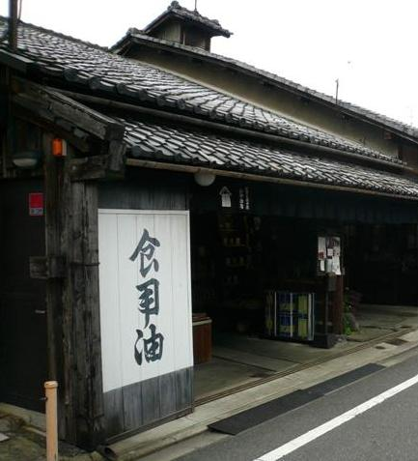
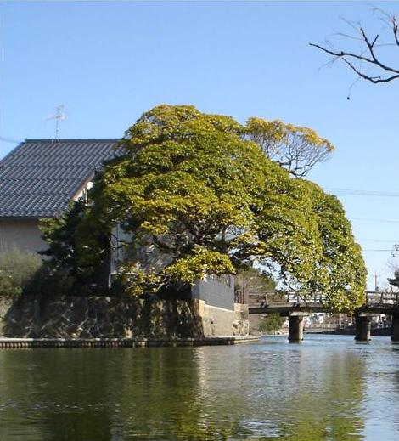
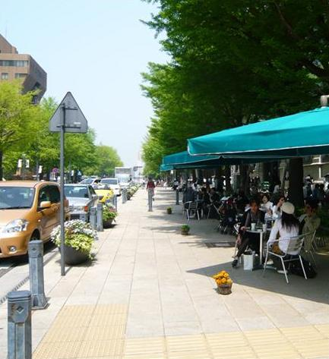
景観重要建造物等
地域の景観上重要な構成要素については、景観行政団体が積極的に保全や向上を図ることができるように措置
景観重要建造物
（法第19条）
景観重要樹木
（法第28条）
景観重要公共施設
（法第47条）
京都市
松江市
横浜市

Slide 35
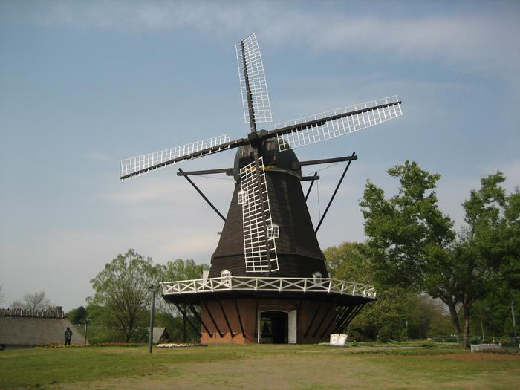
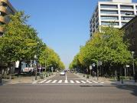
景観重要建造物又は景観重要樹木の指定の方針
景観計画
景観重要建造物又は景観重要樹木の指定の方針（景観法第８条第２項第３号）
Point
地域の自然、歴史、文化等の特性を踏まえた上で、どのような建造物又は樹木が景観計画区域内の良好な景観の形成に重要であるのか、その基本的な考え方を示す。
景観重要建造物又は景観重要樹木は、地域の良好な景観の形成に重要なものである。
国は、景観重要建造物又は景観重要樹木に求める基準を、景観法施行規則にて示している。
一方、景観重要建造物又は景観重要樹木は、景観行政団体が地域の自然、歴史、文化等の特性を踏まえた上で、指定するものであることから、国が示す指定の基準に該当するだけでなく、景観行政団体の景観重要建造物又は景観重要樹木の指定の方針に即したものである必要があり、これらの指定の対象となる建造物又は樹木がある場合には、景観計画に指定の方針を定めるものとしている。
国土交通省令
景観重要建造物の指定の基準（景観法施行規則第６条第１項）
一 地域の自然、歴史、文化等からみて、建造物（これと一体となって良好な景観を形成している土地その他の物件を含む。以下同じ。）の外観が景観上の特徴を有し、景観計画区域内の良好な景観の形成に重要なものであること。
二 道路その他の公共の場所から公衆によって容易に望見されるものであること。
景観重要樹木の指定の基準（景観法施行規則第１１条第１項）
一 地域の自然、歴史、文化等からみて、樹木が景観上の特徴を有し、景観計画区域内の良好な景観の形成に重要なものであること。
二 道路その他の公共の場所から公衆によって容易に望見されるものであること。
景観計画に定められた指定の方針に則し、国土交通省令で定める基準に該当するもの
景観重要建造物
景観重要樹木

Slide 36
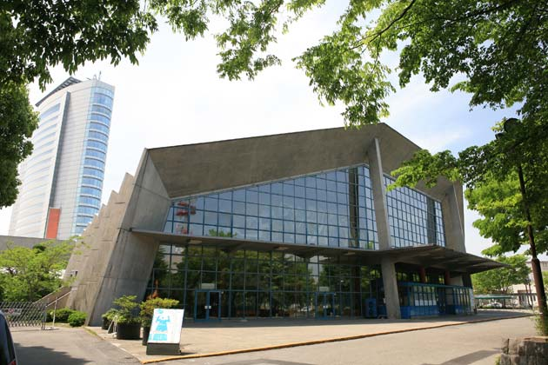
景観重要建造物（景観法第19条）について
○景観行政団体の長は、景観計画に定められた指定方針に即し、良好な景観の形成に重要な建造
物を、景観重要建造物として指定できる。
○景観重要建造物の増改築・除却等の現状変更は、景観行政団体の長の許可を受けなければ原則
できない。また景観行政団体の長は、景観重要建造物の適切な管理に関し命令・勧告できる。
〇景観重要建造物である建築物のうち、良好な景観の保全のためその位置又は構造をその状態に
おいて保存すべきものについては、建築規制の緩和が受けられる（建築基準法第85条の2）
■指定実績（令和６年３月末現在）
１県１１３市区町村で８０５件を指定
建築基準法の制限の緩和項目
（※は伝統的建造物群保存地区内で緩和規定を設けていない項目）
第21条
第22条
～24条の２
第25条
第28条
第43，44条
第47条※
第52，53条
第54条※
大規模建築物の防火措置
屋根不燃区域の屋根､
外壁等の防火措置
大規模木造建築物等の外壁等の
防火措置
居室の採光及び換気
接道義務、道路内の建築制限
壁面線による建築制限
容積率､建ぺい率
低層住居専用地域内の
外壁の後退距離
第55条
第56条
第56条の２※
第58条
第61条～64条
第67条の２
第68条※
低層住居専用地域内の
高さの制限
斜線制限
日影制限
高度地区
防火地域・準防火地域内
の建築制限
特定防災街区整備地区内
の建築制限
景観地区内の建築制限
防火措置の緩和
建ぺい率制限の緩和
群馬音楽センター （群馬県高崎市）
接道義務の制限緩和

Slide 37
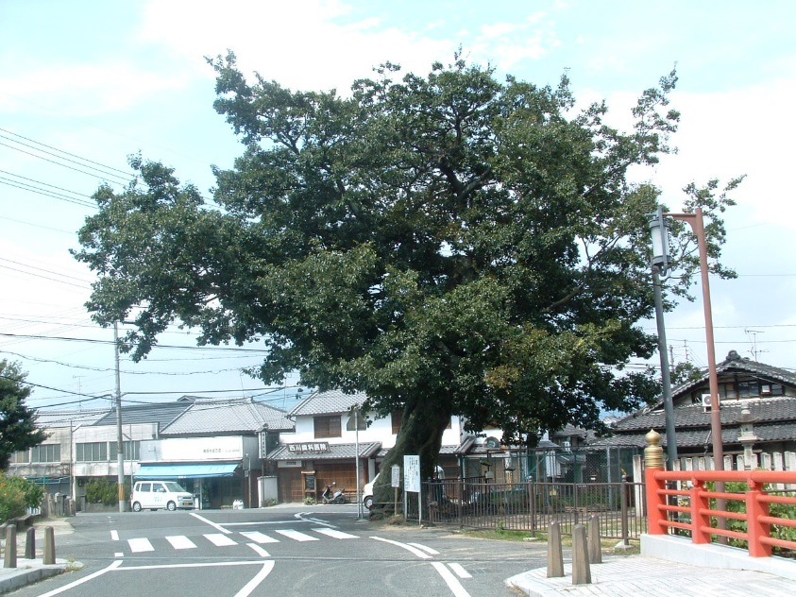
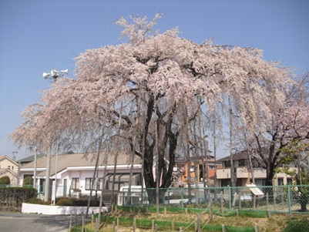
景観重要樹木（景観法第28条）について
○景観行政団体の長は、景観計画に定められた指定方針に即し、良好な景観の形成に重要な樹木
を、景観重要樹木として指定できる。
○景観重要樹木の伐採・移植等の現状変更は、景観行政団体の長の許可を受けなければ原則で
きない。また景観行政団体の長は、景観重要樹木の適切な管理に関し命令・勧告できる。
■指定実績（令和６年３月末現在）
７２市区町村で２９０件を指定
エノキ （奈良県橿原市）
シダレサクラ （愛知県みよし市）

Slide 38
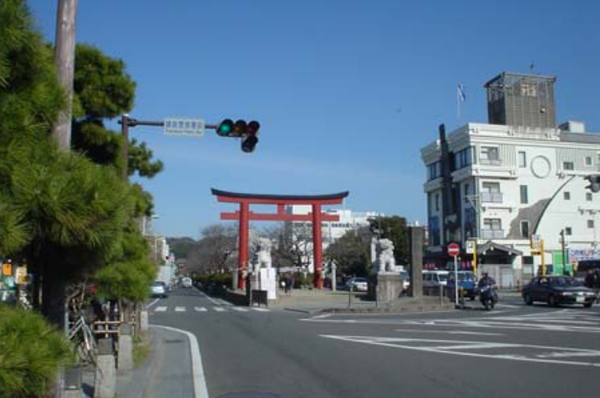
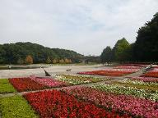
景観重要公共施設（景観法第47条）について
○景観計画に、景観重要公共施設の整備に関する事項が定められた場合は、当該景観重要公共施
設の整備は、当該景観計画に即して行わなければならない。
○景観計画に景観重要公共施設を位置付けるとともに、その整備に関する事項や許可等の基準を
定める際には、当該公共施設の管理者との協議・同意が必要。
○景観重要公共施設は、道路法による道路、河川法による河川、都市公園法による都市公園等が
対象となる。
若宮大路ベルト （神奈川県鎌倉市）
［景観重要道路］
21世紀の森と広場 （千葉県松戸市）
［景観重要都市公園］

Slide 39
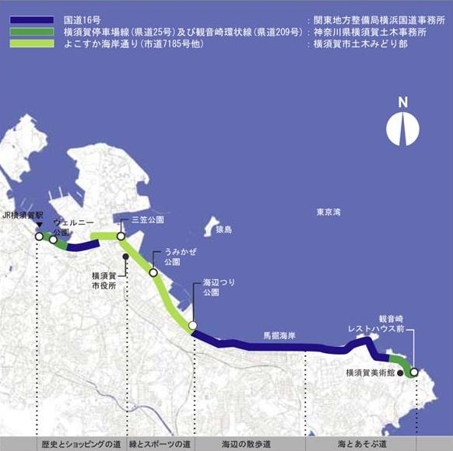



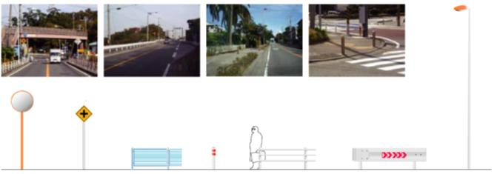
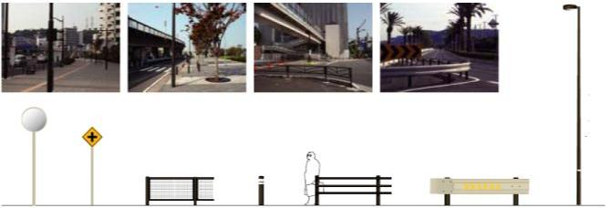
景観重要道路の事例（神奈川県横須賀市）
うみかぜの路景観重要道路
○整備に関する方針
当該道路の管理者は、良好な街路景観を形成するため、整備を行なおうとする際には、次に掲げる事項について配慮するよう努めるものとする。
ア 車道及び歩道等の構造や仕上げは、歩行者の安全性と快適性に配慮したものとする。
イ 植樹帯の植栽は、適正な維持管理を行なうものとする。
ウ 交通安全施設等の色彩・形状は、沿道景観に配慮すると共に整理統合を行いその設置数を少なくする。
○整備に関する基準
当該道路の管理者は、交通安全施設の建設等を行う場合には次表に定める色彩基準に適合するものとする。
駒止／車両用防護柵(ガードパイプ)（ガードレール形式を除く）／歩行者自転車用柵／道路標識の支柱（路側式を除く）／道路照明施設 | ・車両用防護柵 （ガードレール形式） | 横断歩道橋／道路標識の支柱（路側式）／道路反射鏡転落防止網
■現在の街並み（イメージ）
■景観重要公共施設の整備後の街並み（イメージ）

Slide 40
１．景観法の概要
⑥景観協定等

Slide 41
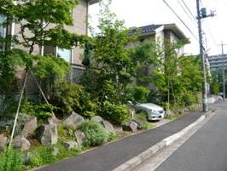
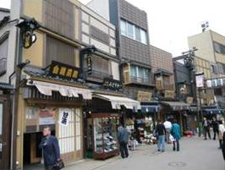
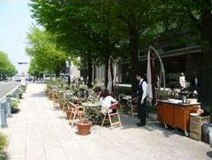
景観協定について
建築物・工作物・屋外広告物・農用地など景観に関するさまざまな事柄を自主的に取り決め、締結するもの
景観協定（法第８１条～法第９１条）
活用イメージ
基準項目例
○土地所有者等の全員合意により自主的に協定（法第８１条）
住宅地の建築物や工作物の色・形状・素材・高さ、敷地の緑化、植栽の管理方法等
○建築物や緑のほか、清掃活動の回数等、ソフトな部分まで含めて景観に関する様々な事柄を定めることが可能（法第８１条）
商店街の屋外広告物の色や大きさ、デザイン、共同設置の義務づけ、等
○景観協定は景観行政団体の長の認可が必要（法第８３条）
敷地をセットバックして設けるオープンカフェや花壇・植栽の設置、清掃活動の回数設定等
○新たに土地所有者等となった者にも有効（承継効）（法第８６条）

Slide 42
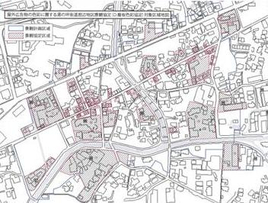
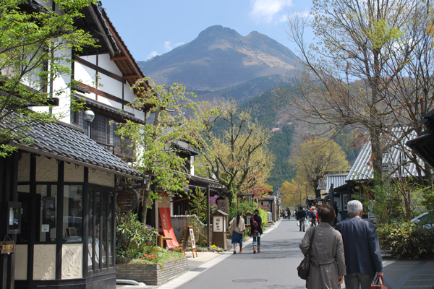
景観協定の例（大分県由布市）
住民主体での景観計画を策定するとともに、景観計画を補完する景観協定を締結。
景観計画の届出前に景観協定委員会の理解を必要としている。
～住民主導で景観計画を策定し、景観協定も締結～
【景観協定（区域隣接地を含めると景観計画区域と同じ）】
湯の坪街道周辺地区としての良好な景観と環境を形成する
＜湯の坪街道周辺地区協定委員会 １６人＞
まちづくり協議会メンバーと商工会役員、旅館組合の役員など
○湯の坪街道周辺地区景観協定書
（商い協定 81人）
・商品陳列の制限（道路境界から五十センチ以内の商品陳列）
・緑化の推進 ・地域活動への参加
・夜間照明の制限（派手な電光掲示、点滅照明の使用）、
○屋外広告物に関する湯の坪街道周辺地区景観協定書
（看板協定 60人）
・高さの基準、・枚数の基準、・面積の基準、・形態意匠の基準
○屋外広告物の色彩に関する湯の坪街道周辺地区景観協定書
（看板色彩協定 75人）
湯の坪街道周辺地区

Slide 43
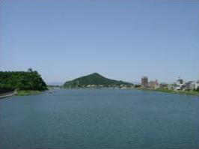
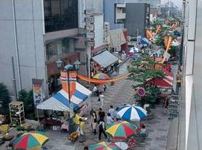
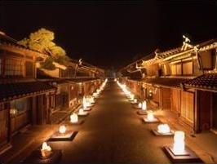
景観協議会について
良好な景観の形成を図るために必要な協議を行うために組織するもの
景観協議会（法第１５条）
活用イメージ
行政区域を越えた景観形成に取り組むために、景観行政団体同士が組織するもの
○ 景観行政団体、景観重要公共施設管理者、景観整備機構が組織可能。
商店街の修景やシンボルロードでのオープンカフェの実施、屋外広告物の集合化の検討、地域活性化イベントの開催等を検討するために行政や商店主、電気事業者、近隣住民等の協議の場を設けるもの
○ 必要に応じ、関係行政機関、公益事業者、住民などを加えることが可能。
○ 協議会で決めた事柄には尊重義務が発生

Slide 44
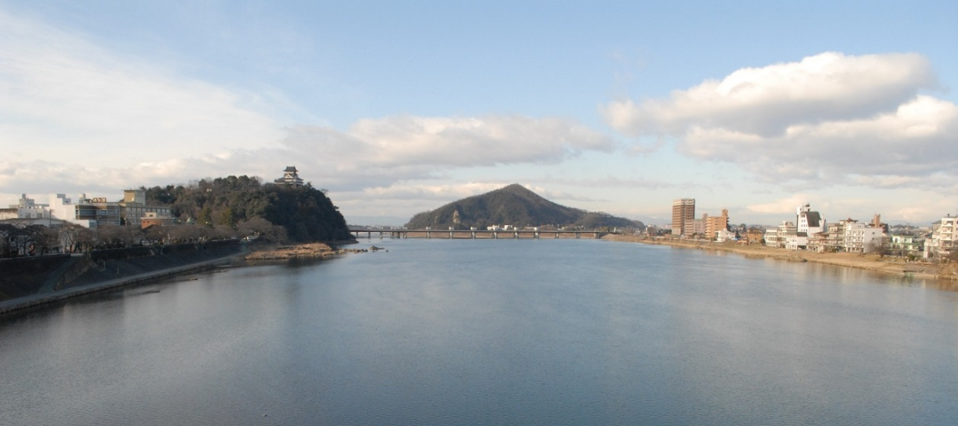
景観協議会の例（木曽川景観協議会）
木曽川景観協議会（愛知県犬山市・岐阜県各務原市）
○平成15年、木曽川に面した各務原市で14階建て、高さ約42ｍのマンション計画
が持ち上がったことを契機として、両市で美しい木曽川景観を後生に継承して
いくことを目的に、平成17年8月に「木曽川景観協議会」を設立し、平成18年3月
に「木曽川景観基本計画」を策定。
○各務原市では木曽川周辺を景観計画の重点風景地区とし、犬山市では景観
計画の区域分に「犬山城周辺地域」と設定し、一体的な運用を進めている。
協議会構成員
犬山市
各務原市
地域のシンボルである犬山城
各務原市長
犬山市長
国土交通省中部地方整備局
農林水産省東海農政局
岐阜県
愛知県
地元関係者
木曽川

Slide 45



景観整備機構について
景観行政団体の長がNPO法人等を指定し、住民主導の持続的な取組を支援するもの
(公財)京都市景観・まちづくりセンター
景観整備機構（法第９２条～第９６条）
活用イメージ
○景観の専門家による情報提供
○管理協定に基づいた景観重要建
造物・樹木の管理
○景観重要公共施設に関する事業
の実施
○景観重要建造物の買取や整備の
推進
○良好な景観の形成に関する調査
研究
京町家調査の実施
ニュースレターの発行

Slide 46

意識啓発の取組み
景観整備機構の取組事例
まず見てもらう、知ってもらう：ＮＰＯ法人まつえ・まちづくり塾
まちづくりの専門家も法人構成員となっている。
まず、地元の人々がまちを再発見してもらうことを目標とし、人々に興味を持ってもらえる創意工夫に満ちたまち歩きを実践。
小さい活動を積み重ねて、継続することで徐々に意識の啓発につなげる姿勢。
・町並みや建物の見学ツアーを、春、夏など四季を通じて開催。
・島根県との協働実践事業（平成２１年度しまね協働実践事業）で、「新しい観光プログラム提供の仕組みづくり」として、「建築士と歩くまちなみ・たてもの探検ツアー」を開催。
・小泉八雲が再話した「怪談」ゆかりの地を小泉凡（小泉八雲の曾孫）さんの案内で訪ねる「松江ゴースト・ツアー」を開催。
・松江城内のお堀端にあるおだんご屋めぐり「だんごでハシゴ」の開催 等々。

Slide 47
２．景観行政の取組
①景観まちづくりの関係図

Slide 48
景観まちづくりの関係図
良好な景観の形成
＜住民・事業者＞
＜地方公共団体＞
・緑化や清掃活動等
・建築物や工作物の新築等
・公共インフラの整備等
規制・誘導
予算的
支援
普及啓発
規制・誘導
普及啓発
＜住民・事業者＞
協働
＜地方公共団体＞
・景観協定等の住民主体のルールづくり
・景観計画やガイドラインの策定等のルールづくり
・その他の施策の実施
情報提供
技術的支援・情報提供、人材育成、予算的支援
助言
＜国＞
＜専門家＞
助言
〇国としての景観まちづくりの施策例
・技術的支援・情報提供（景観法運用指針、景観形成ガイドライン等） ・予算的支援（景観重要建造物等の保全・活用の取組への支援等）
・情報提供（良好な景観まちづくりの事例等） ・人材育成（国土交通大学校での研修等）
・普及啓発（表彰、景観まちづくり学習モデルプログラムの提供等） 等

Slide 49
２．景観行政の取組
②国の景観関係予算

Slide 50
景観改善推進事業について
目 的
〇 魅力的かつ快適な「集約型都市」を目指す地域等において、景観計画を策定・改定する市区町村に対する総合的な支援を行うとともに、景観計画区域内の重点的な規制（届出対象行為・景観形成基準）が定められている地区（以下、重点地区）においては、景観規制上既存不適格となる建築物等への是正措置に対する支援を実施し、質の高い景観形成を後押しする。
〇 これにより、歴史的なまちなみや自然景観など、地域の個性や特性を活かした景観形成を図り、質の高い景観まちづくりを推進することで、地域住民にとっての快適性や、内外からの観光客の訪問先としての魅力を向上し、地域活性化や観光立国の実現等を図る。
支援内容
【対象事業】
（１）景観計画の策定・改定に要する経費*
（２）景観計画の策定・改定にあたっての外部専門家登用や
コーディネート活動に要する経費*
（３）重点地区内の景観規制上既存不適格となる建築物等
への是正措置に要する経費
【事業主体】
a.景観に関連のある計画等を定めている市区町村
b.立地適正化計画策定または策定に向けた具体的取組
を開始・公表している市区町村
※景観に関連のある計画等
・古都保存法に基づく歴史的風土保存計画
・歴史まちづくり法に基づく歴史的風致維持向上計画
・文化財保護法に基づく重要伝統的建造物群保存地区・重要文化的景観
・観光圏整備法に基づく観光圏整備計画
・棚田地域振興法に基づく棚田地域振興活動計画
・「明日の日本を支える観光ビジョン」に基づく主要な観光地
・都市再生特別措置法に基づく滞在快適性等向上区域
・景観法に基づく景観計画
※計画改定は重点地区の新規指定もしくは追加を伴うものに限る。
【補 助 率】
上記(１)、(２) 事業主体がa.かつb.に該当する場合
事業主体がa.に該当する場合
上記(３) 事業主体がa.に該当する場合
１／２
１／３
１／３
景観規制により既存不適格となった建築物の色彩変更や工作物の是正措置（イメージ）

Slide 51











まちなかウォーカブル推進事業
○車中心から人中心の空間へと転換を図る、まちなかの歩いて移動できる範囲において、滞在の快適性の向上を目的として市町村や民間事業者等が実施する、道路・公園・広場等の整備や修復・利活用、滞在環境の向上に資する取組を重点的・一体的に支援し、「居心地が良く歩きたくなる」まちなかづくりを推進する事業
事業主体等
●市町村、市町村都市再生協議会（社会資本整備総合交付金） ●都道府県、民間事業者等（都市再生推進事業費補助） いずれも国費率：１／２
施行地区
次のいずれかの要件に該当する地区、かつ、都市再生特別措置法に基づく滞在快適性等向上区域（当該区域の周辺整備に係る事業が実施される地区を含む）
① 立地適正化計画策定に向けた具体的な取組を開始・公表している市町村の、市街化区域等内のうち、鉄道・地下鉄駅※から半径1㎞の範囲内
又はバス・軌道の停留所・停車場※から半径500mの範囲内の区域等 ※ピーク時間運行本数が片道で１時間当たり３本以上あるものに限る。
② 観光等地域資源の活用に関する計画があり、かつ、当該区域の整備が都市のコンパクト化の方針と齟齬がないと認められる市街化区域等外の区域
③ 立地適正化計画、広域的な立地適正化の方針等に位置づけられた都市計画区域外の地域生活拠点
対象事業
事業のイメージ
【基幹事業】
道路、公園、地域生活基盤施設（緑地、広場、地域防災施設等）、高質空間形成施設（歩行支援施設等）、
既存建造物活用事業、エリア価値向上整備事業、こどもまんなかまちづくり事業、滞在環境整備事業、計画策定支援事業※、等
● 歩きたくなる空間の創出 Walkable
街路空間の再構築
道路・公園・広場等の整備及び既存ストックの改修・改変
道路の美装化・芝生化、植栽・緑化施設や水上デッキの整備等による公共空間の高質化
滞在快適性等向上区域を下支えする周辺環境の整備（フリンジ駐車場、外周道路等の整備）
● 歩行者目線の１階をまちに開放 Eye Level
沿道施設の１階部分をリノベーションし、公共空間として開放
１階部分のガラス張り化等の修景整備
● 既存ストックの多様な主体による多様な利活用 Diversity
官民の土地・施設を一体的に改修し、自由に利活用できるまちなかハブや公開空地として開放
公共空間にイベント等で利用できる給電・給排水施設等を整備
利活用状況を計測するセンサーの設置や、データを分析・見える化し、まちの情報を発信するシステムの整備
● 開かれた空間の滞在環境の向上 Open
屋根やトイレ、照明施設、ストリートファーニチャー等の整備
滞在環境整備に関する社会実験やコーディネート等の調査
※都市再生整備計画にグリーン化、デジタル技術・データの活用、子ども・子育て支援等の国が指定する「重点的に取り組むテーマ」及びテーマに即した目標・指標を設定した場合に実施可能
【提案事業】
事業活用調査、まちづくり活動推進事業、地域創造支援事業（市町村の提案に基づくソフト事業・ハード事業）
都市再生整備
計画区域
沿道施設の１階部分の開放・ガラス張り化
修景整備
滞在快適性等
向上区域
周辺環境の整備
（外周道路の整備等）
社会実験や
デザインコーディネート
街路の再構築
広場化・芝生化

Slide 52





社会資本整備総合交付金（街なみ環境整備事業）による支援
景観法による景観計画区域又は景観地区の一部又は全部を含む区域等で面積１ha以上の地区について、地方公共団体、景観整備機構及び住民による景観形成の取組を支援。
住宅等の外観の修景
景観重要建造物等の保全・活用に対する支援
景観重要建造物の修理（耐震改修含む）費、買取費、移設費
交付率
【直接補助】１／３
【間接補助】事業主体の補助に要する費用の１／２又は補助事業費の１／３のいずれか低い額
集会所等の生活環境施設の整備
地区内の公共施設の整備
道路・公園等の整備
電線の地中化
※一般公開を行うものについては、内装の修理も支援

Slide 53
２．景観行政の取組
③普及啓発

Slide 54


景観教育の事例（宮崎県宮崎市）
宮崎市では、景観学習を中学校の授業の中に取り入れた「景観教室」を実施しています。実施にあたっては、宮崎市景観整備機構（（社）宮崎県建築士会）と宮崎市がタイアップし、 宮崎市景観整備機構が講師派遣や授業計画の作成の協力を行うなど、学校・民間・行政の協働により授業を実施しています。
「まち歩き」
学校周辺の商店街等を歩き、現状のまちなみを知るとともに、議論を深めながら今後の地域のあり方について考える。
「景観の提案」
授業を通して得たものに基づいて、地域の将来の景観やまちづくりのあるべき姿についてパネルや模型を作って提案する。

Slide 55







都市景観大賞について
都市景観大賞は良好な都市景観を生み出す優れた事例を選定し、その実現に貢献した関係者を顕彰し、広く一般に公開することにより、より良い都市景観の形成を目指すことを目的として平成３年度より実施。「都市空間部門」及び「景観まちづくり活動・教育部門」の２部門を設け、有識者で構成される審査委員会にて、優れた地区・活動を選定。
【主催】「都市景観の日」実行委員会
（公財）都市づくりパブリックデザインセンタ－、（公財）都市計画協会、（一社）日本公園緑地協会、（独）都市再生機構、（一財）民間都市開発推進機構 等
【後援】国土交通省
「 都市空間部門 」
令和７年度募集ポスター
対 象
街路・公園・水辺・緑地等のパブリックスペースと建物等が一体となって良質で優れた都市景観が形成され、それを市民が十分に活用することによって、地域の活性化が図られている地区。
過去の大賞受賞地区
R3:出島地区
（長崎県長崎市）
R4:大阪府大東市北条(morineki)地区
（大阪府大東市）
R5:高松市屋島地区
（香川県高松市）
「 景観まちづくり活動・教育部門 」
景観まちづくり教育の実施や、街歩きや景観に関するセミナーの開催、景観制度を活用した取組等景観まちづくり活動の実施による良好な景観形成等のための活動を地域に根差して行っており、それらが地域の人々の良好な景観形成等への意識・関心の高揚等につながっている優れた活動。
対 象
過去の大賞受賞活動
R3:清水港・みなと色彩計画
（静岡県静岡市）
R4:白川「みどりの区間」における水辺の賑わいを創出するための地域活動
R5:長崎の歴史文化を生かした
夜景まちづくり
▶ 大賞は国土交通大臣賞として表彰
（熊本県熊本市）
（長崎県長崎市）
Notes:
つづいて「都市景観大賞」についてです。
当課では、「良好な景観の形成の普及啓発」の一環として、「都市景観大賞」に携わっております。
R7年度も引き続き、「都市空間部門」と「景観まちづくり活動・教育部門」の２部門で募集を行っております。
令和７年度については
直近ですが、１月２７日までエントリー期間としていますので、是非応募をご検討下さい。

Slide 56






令和6年度「都市景観大賞」国土交通大臣賞（受賞地区）
都市空間部門
天童温泉街地区（山形県天童市）
【応募者】 結城光正一級建築士事務所/東京藝術大学、天童温泉協同組合、天童市、天童温泉商店会、
株式会社DMC天童温泉、株式会社GKグラフィックス ［６団体による共同応募］
概 要
天童市役所
天童市は中央にある舞鶴山（天童公園）と愛宕沼、そして周辺の湯上山の麓に広がる美しい自然に囲まれた環境が特徴。
これらの山々の風景が広がる天童温泉街は、旅館、美術館、店舗、住宅などが混在する地区となっており、観光客、住民、文化など、個性や違いに関わらず、誰もが利用しやすく、居心地の良い環境づくりを目指すユニバーサルデザインを理念に掲げ、まちや建物、仕組み、サービスなど、あらゆる側面において、包括的で包容力、多様性のある景観やまちなみを追求している。
また、温泉組合は、各旅館の独自な特徴を引き立たせつつ、地域全体を統一感を持った景観とするため、自主的にデザインコードを設定し、共通の仕上げ、色彩、素材、天童地域の樹種を使用した新築や改修を進めている。
これらの取組により天童らしい独自性を保ちながらも、街路などの公共空間と共に調和のとれた都市景観を形成している。
屋台村
天童駅
天童温泉街地区
源泉櫓
湯上山
舞鶴山
愛宕沼
国道13号
街路、外灯、温泉櫓、源泉、田圃、飲食店と旅館の板塀が、独自の共通のデザインコードを用いて、天童らしい情緒ある景観を一体的に創出。
旅館の機能である飲食店を外部に新設することで、まちに開かれ、地域の住民と観光客が交わり、共有し共創する環境を生み出すユニバーサルデザインの理念が当該地区らしい都市景観に反映されている。
源泉櫓
屋台村
老舗旅館の玄関から源泉櫓方面の眺め。周囲の森と調和し、一体的な街路空間を形成している。この景観を点から線、面へと地区全体に展開し、散策を楽しめる情緒ある景観形成を目指している。
舞鶴山の山頂（天童公園）から愛宕沼を正面に、住宅街の中にある当地区方面の情景。右側に湯上山を望む。
舞鶴山からの情景
旅館からの情景

Slide 57
３．景観行政の最近の動向
①観光立国の実現

Slide 58



平成28年３月30日「明日の日本を支える観光ビジョン」策定
景観の優れた観光資産の保全・活用による観光地の魅力向上
地域固有の景観を、観光資源として「守り」、より魅力的に「育て」、まちづくりを通して「活用」する
取組を強力に進めます。
目指すべき将来像
現状・課題および今後の対応
京 都 市
現状・課題
歴史的建造物の保全や景観法規制などの「守る」視点と
あわせ、屋外広告物の適正化や地域との協働による街並
み誘導などの「育て」「活用」する視点をもって、総合
的に景観形成を推進。
○ 2015年9月末時点で、20都道府県、472市区町村において
景観計画を策定。
○ 観光地だけではなく、そこに至るルート沿い等を含めた、
広域的な景観形成が不十分。
○ 視線を遮る電柱や電線により、美しさに欠ける風景が都市や
田園、世界遺産登録地など、各地に存在（日本の無電柱化率
は、東京23区ですら７％と、欧米・アジアの主要都市と比べ
著しく遅れている状況）。
今後の対応
屋外広告物の適正化が進んだ四条大通
（ 2007年 → 2015年 ）
地域で組織する協議会
の活動の様子
○ 2020年を目途に、主要な観光地（原則として全都道府県・
全国の半数の市区町村）で景観計画を策定。
○ 目に見えるかたちでの景観形成を促進するためモデル地区を
選定し、重点支援。
・行政界を越えた景観形成を促し、観光サイン等のデザインの統一化
等による広域的な景観形成を推進
・広域観光周遊ルート内で「都市周遊ミニルート」を選定し、歴史的
道すじの再生、トイレ・休憩施設等の設置、地域のまちづくり団体
の活動等をパッケージで重点支援
○ 歴史まちづくり法の重点区域などで、無電柱化を推進
○ 観光資源となっている国営公園の魅力的な景観などを活用し、
外国人向けガイドツアーの開催やWi-Fi環境の整備等を推進。
関門海峡（下関市・北九州市）
関門海峡固有の良好な景観形成を図るため、下関市及び
北九州市では、県境を越えて関門景観協議会を組織し、
広域的な景観のマスタープランを策定。
関門海峡を隔て、
ゾーン毎に共通の
景観ルールが定め
られている。
関門海峡
門司港の夜景

Slide 59







景観まちづくり刷新支援事業(平成29年度～令和元年度)
目 的
観光立国の実現のためには、地域固有の優れた景観や歴史的な建造物等の景観資源を保全・活用するとともに、人々が快適に移動することができるような空間・環境づくりを推進することが重要である。そのため、我が国に存在する良好な景観資源の保全・活用による都市の魅力向上、地域活性化を図るため、目に見える形での景観形成を促進する景観まちづくり刷新モデル地区を１０地区指定し、集中整備により３年間でまちの景観を刷新する。
事業内容
◆ ： 地方公共団体又は地方公共団体を構成員に含む協議会
◆ ： 国が指定した「景観まちづくり刷新モデル地区」内で事業実施主体が行う事業のうち、以下の事業メニューに該当するもの
◆ ： 予算の範囲内で各事業の１／２以内
◆ ： 原則として３年間
事業主体
対象事業
補助率
事業期間
■事業メニュー
（１）景観資源の保全・活用に関する事業
外観修景、歴史的建造物等の保存、城址公園の整備、
ガードレール・路面等の美装化、街路樹の整備 等
（２）景観まちづくりに必要なインフラの整備
散歩道、広場、駐車場、交通結節点、視点場（展望台）の整備 等
函館市
弘前市
敦賀市
丹波篠山市
水戸市
長門市
高山市
事業実施イメージ
事業実施イメージ
事業実施イメージ
長崎市
高松市
田辺市
［景観刷新のイメージ］
［平成２９年３月に指定した景観まちづくり刷新モデル地区を有する都市］

Slide 60












北海道函館市
～まちなみ景観の刷新と函館の景観資源を活かした視点場形成～ ～
Garden City HAKODATE の実現を目指して
函館市の概要
［主な景観・観光資源］
●札幌市
市域面積： 677.87 ㎢
人 口： 252,647 人 （令和2年9月末現在）
五稜郭地区
湯の川地区
函館の夜景
西部地区
箱館開港と箱館戦争の象徴である五稜郭は、現在五稜郭公園として開放。
江戸時代初期に開かれた湯の川温泉は、市街地にある温泉街。
ミシュラン・グリーンガイド・ジャポンに３つ星として掲載されており、函館市を代表する景観・観光資源の一つ。
西部地区の町並みは，北海道遺産に選定されており，教会群やベイエリアなど函館を代表する観光地。
事業実施箇所及びモデル地区
景観の刷新
◆歴史的街並みの刷新（舗装・ガードレールの美装化等）
箱館奉行所
特別史跡五稜郭跡
五稜郭タワー
路面の美装化
舗装の美装化
街路灯の整備 など
五稜郭地区
事業実施イメージ
湯の川地区
◆視点場の整備
函館アリーナ
湯倉神社
函館競馬場
足湯
函館駅
大門横丁
黒松林
熱帯植物園
大正湯
北方民族資料館
朝市
旧ロシア領事館
赤レンガ倉庫群
開港記念館の外観修景
外観の修理
湯の川地区
事業実施イメージ
旧イギリス領事館
旧金森洋物店
旧函館区公会堂
函館山山麓駐車場
◆函館山遊歩道整備事業
ハリストス正教会
函館山山麓駐車場の整備
路面の改修
フェンスの改修 など
その他
駐車場の整備
視点場の整備
案内図板の整備 など
函館山
西部地区
西部地区
函館山の遊歩道整備
四阿の改修
園路の整備 など
：主な景観観光資源
：主な事業実施箇所
：モデル地区
2000m
モデル地区面積 約10.6㎢
事業実施イメージ
事業実施イメージ

Slide 61



















長崎県長崎市
～長崎夜景の更なる魅力向上を目指した夜間景観の刷新～
「長崎さるく」マスコットキャラクター「さるくちゃん」
長崎市の概要
Ｚ
［主な景観・観光資源］
Ｖ
Ｖ
長崎市
グラバー園
平和公園
大浦天主堂
唐人屋敷跡
市域面積： ４０５．８６km²
人 口： ４０６，３１３人
（令和2年10月1日時点）
世界遺産となった旧グラバー住宅や各地から移築された洋館群がある本市有数の観光地。
悲惨な戦争を二度と繰り返さないという誓いと、世界平和への願いを込めてつくられた公園。
世界の宗教史上に残る劇的な「信徒発見」の舞台。世界文化遺産。
鎖国時代に中国人居留地が築造された場所。当時の地形や石垣、お堂などが残存・復元。
事業実施箇所及びモデル地区等
景観の刷新
夜間景観の刷新
観光施設等のライトアップ、街路灯・夜景灯（遠景の演出照明）の整備、遊歩道の美装化
【祈りの景観の刷新】
公園の整備
道路の美装化 など
平和公園
事業完了済
浦上駅
【まちなかの景観の刷新】
道路の美装化
公園・広場の整備
建造物の外観修景 など
事業完了済
稲佐山
長崎駅
祈りの景観の刷新
被爆75周年向けた平和公園・天主公園の整備、地区内の回遊性向上のための道路の美装化
【夜間景観の刷新】
観光施設等のライトアップ整備
街路灯・夜景灯の整備
遊歩道の美装化 など
眼鏡橋
出島
銅座地区
事業完了済
長崎港
唐人屋敷跡
まちなかの景観の刷新
大浦天主堂
観光地周辺の道路の美装化や公園・広場の整備、建造物の外観修景、誘導サインの整備
グラバー園
主な事業箇所
モデル地区
モデル地区面積：約14km²
鍋冠山
0 0.5km 1.0km
60
事業完了済

Slide 62
３．景観行政の最近の動向
②太陽光発電施設等への対応

Slide 63



太陽光発電施設等に起因する課題
課題 景観形成の調整に係る新たな問題
携帯電話会社の中継アンテナや太陽光発電施設、風力発電施設の増加等に起因する景観上の課題が顕在化。
対応方針案 様々な公益を調整する景観協議手法の確保
地域の実情に応じ、景観やそれ以外の様々な公益を総合的に判断し、景観上支障となり得る既存の施設等について、将来の更新に備えて予め景観計画を見直す等、地域の実情に応じて、事前の対策を講じる。

Slide 64
太陽光発電設備への対応
昨今の太陽光発電施設の建設を受けて、条例制定やガイドラインの運用など、各地方公共団体で対応の動きが高まっている。
都道府県・区市町村 | 条例・規則等 | 太陽光発電に係る内容
広島県 | ふるさと広島の景観の保全と創造に関する条例 | ・大規模行為届出対象地域及び景観形成地域では、高さ13ｍ又は建築面積1,000 ㎡を超えるものを設置する場合、届出を行い、景観形成に配慮されているか審査される。 ・大規模行為景観形成基準には、太陽光発電に特化したものはない。
北海道函館市 | 函館市景観計画 | ・景観形成街路沿道区域においては、地上設置型の太陽光発電設備を設置する場合は、公共的な場所から直接見えないよう配慮する必要がある。
石川県金沢市 | 金沢市景観計画 | ・モジュール面積の合計が50 ㎡を超える太陽光発電設備の新設等を行う場合、届出が必要であり、景観形成方針、基準に適合しなければならない。 ・太陽光発電設備等を設置する場合は、公共空間・施設から望見できる場所には設置しないこと、パネルは反射が少なく模様が目立たないものを採用すること、などが定められている。
京都府京都市 | 太陽光パネルの景観に関する運用基準 | ・太陽光パネルの色を黒、濃い灰色、濃い紺色の３色に統一するとともに、公共用空地等から見える場合、規制エリアの種別により、設置不可や瓦の幅に合わせたパネルとするなどの基準が定められている。
大分県杵築市 | 杵築市再生可能エネル ギー発電設備設置事業 指導要綱 | ・5,000 ㎡以上の土地を使用した再生可能エネルギー発電設備設置事業を行う場合、市との協議、地元（周辺）住民への説明会の開催が必要となる。

Slide 65
太陽光発電設備への対応
都道府県・区市町村 | 条例・規則等 | 太陽光発電に係る内容
北海道 | 北海道景観計画、景観条例、北海道太陽電池・風力発電設備景観形成ガイドライン | ・太陽電池発電設備の高さ5m又は築造面積2,000㎡を越える場合（広域景観形成推進地域では高さ5m又は築造面積1,000㎡を越える場合）、届出を行い、景観形成に配慮されているか審査される。 ・太陽電池発電設備を特定した景観育成基準はないものの、工作物に関する景観形成基準を踏まえ、太陽光発電設備等の特徴を捉えた解説や配慮事項を示したガイドラインを作成している。
石川県 | 石川県景観計画、いしかわ景観総合条例 | ・太陽光発電設備等（建築設備を除く）の高さが13mを越える場合（春欄の里景観形成重点地区では高さが1.5mを越える場合、奥のと里海 日置景観形成重点地区では高さ5m又は築造面積の合計が50㎡を越える場合）、事業者は景観形成基準に適合させて届出を行う。 ・春欄の里景観形成重点地区では、太陽光発電設備等を屋根に設置する場合は、パネルの色彩は周辺の屋根材と調和させ、低彩度・低明度のものとし、地上に設置する場合は主要な視点場や公共空間から目立たない位置に設けたり、施工方法を工夫し目立たないデザインにしたり、反射が少ない模様が目立たないものにするなど周辺景観との調和に配慮する。 ・奥のと里海日置景観形成重点地区では、屋根に設置する場合は、屋根から突出させず、パネルの色は黒色を原則とし、地上に設置する場合は、岬自然歩道や幹線道路から見えないようにし、やむを得ない場合は植栽に努めることとしている。
島根県 | ふるさと島根の景観づくり条例（法に基づかない自主条例）、風力・太陽光発電施設に係る届出事務取扱 | ・太陽光発電施設の設置面積の合計が1,000㎡を超える場合、事業者は事前相談の上で景観調査を実施し、事前協議を経た上で届出を行い、景観形成に配慮されているか審査される。 ・景観調査は、①建設予定地の調査②可視領域図の作成③景観調査地点の選定方法④景観調査地点からの眺望⑤完成予想図の作成としている。 ・景観調査及び事前協議は、事務取扱において規定さている。 ・太陽光発電施設を特定した景観育成基準はない。

Slide 66
太陽光発電設備への対応
都道府県・区市町村 | 条例・規則等 | 太陽光発電に係る内容
長野県駒ヶ根市 | 駒ヶ根市景観計画、景観条例 | ・景観計画区域全域において、地上設置型太陽光発電施設の高さ10mを越える場合（景観育成重点地区は8mを越える場合）、又は設置面積の合計が500㎡を超える場合（景観育成重点地区の場合も同様）、届出を行い、景観形成に配慮されているか審査される。 ・設置する場合は、届出の前に地元住民への説明会の開催、景観育成住民協定が締結されている地域では地元住民協定協議会と事前協議を実施し、届出の際に記録の提出を運用上求めている。 ・地上設置型太陽光発電施設を特定した景観育成基準はない。
長野県茅野市 | 茅野市景観計画、景観条例 | ・景観計画区域全域において、再生可能エネルギー発電設備（太陽光発電設備については、出力10kw以上のものとし、一般住宅等で自家消費を目的としたものは対象外）全てについて、事業者は景観形成基準に適合させて届出を行う。 ・建築物に設置する場合は、色彩を建築物に合わせて調和、地上に設置する場合は、再生可能エネルギー発電設備は景観に配慮した目立たない色彩に、太陽光発電設備は太陽光発電モデュールとフレームの色彩はできるだけ同色にする。
長野県南箕輪村 | 南箕輪村景観計画、景観条例 | ・景観計画区域全域において、太陽光発電設備等（一定の土地にまとまって自立して設置、建築物の屋根、屋上等に設置するもので太陽光発電設備も含む）のパネル面積が100 ㎡を超える場合、事業者は景観形成基準に適合させて届出を行う。 ・屋根・屋上に設置する場合は、パネルの色彩を黒または濃紺もしくは低彩度・低明度の目立たないものを原則とする。 ・地上に設置する場合は、道路から望見できる場所に設置しないように努め、やむを得ない場合は植栽や格子・ルーバー等の工夫をする。また、パネルは反射が少なく模様が目立たないもの、パネル・枠の色は、黒、濃い灰色、濃紺色とするように務める。

Slide 67

太陽光パネルに関する実証調査（H29年度実施）

Slide 68
追加
３．景観行政の最近の動向
③政策レビュー・景観計画策定の手引き

Slide 69
追加
政策レビューによって示された課題と対応の方向性
・政策レビューとは国土交通省で行っている政策評価の１つ。
・重要な政策の施行から一定程度時間が経過した際等に実施するもの。
●景観・歴史まちづくりを推進するための地方公共団体の課題
アンケート及びヒアリング等から法制度が十分に活用されない理由を分析すると、「認知不足」「知識やノウハウの不足」「職員不足」「地域の協働、理解、関心の不足」「予算不足」といった理由があることがわかった。
①認知不足
課題：小規模団体を中心に、国の法制度や支援施策等の認知度が低い。
対応：地方開催等による研修の充実、市町村への情報提供における都道府県の役割強化、取組事例や支援制度等に関する情報提供の工夫・充実等を行う。
②知識やノウハウ不足への対応
課題：職員が計画策定や届出業務における効果的な指導・協議等の実務面の知識やノウハウを身につけることが重要となるが、小規模団体を中心に、全体で約７割の地方公共団体において知識やノウハウが不足している。
対応：届出業務等の実務に役立つ講習会等の開催、技術資料等の整備による情報提供の充実、技術的課題の解決等につながる先進的な取組に対する支援を行う。
③職員不足への対応
課題：小規模団体を中心に、全体で約７割の地方公共団体において専門的な知識を持つ職員の不足が課題と認識している。
対応：外部人材や他部局等との連携事例や少人数で取り組むための工夫事例に関する情報提供、計画策定時における支援を行う。
④地域の協働、理解、関心の不足への対応
課題：約４割の地方公共団体が地域の担い手不足や地域住民の関心の低さを課題と認識している。
対応：地域住民等の意識の向上や地域活動の活性化等を図る取組に対する支援、取組事例に関する情報提供を行う。
⑤予算不足への対応
課題：景観及び歴史まちづくりの推進にあたり、約６割の地方公共団体が財源の不足を課題と認識している。
対応：歴史的建造物の継続居住や空き家活用の促進、景観に配慮した公共事業を可能とする効果的な支援制度の拡充や創設を行う。

Slide 70



「景観計画策定・改定の手引き」・「景観計画・まちづくりの質向上アイデア集」について
地方公共団体による景観まちづくりの取組を一層推進するため、平成31年3月に公表した「景観計画策定の手引き」「別冊 景観計画・まちづくりの取組事例集」の内容をもとに、令和４年３月に「景観計画策定・改定の手引き」及び「景観計画・まちづくりの質向上アイデア集」を公表。
○策定編
これから景観計画策定に取り組む地方公共団体向けに、景観計画策定の基本的な進め方や「財源の確保」「職員不足」「知識や技術の不足」等の課題を解決する工夫事例をとりまとめ。
○改定編
これまで景観計画を策定し景観まちづくりに取り組んできた地方公共団体向けに、景観計画改定の検討の参考となるよう、
具体的な改定内容の検討方法、景観計画改定案の作成方法などを整理。
○質向上アイデア集
景観まちづくりに取り組む地方公共団体が取組をステップアップする際の参考となるよう、景観まちづくりの質向上のアイデア、個別の景観課題への対応、アンケート結果などをとりまとめ。
参考URL：https://www.mlit.go.jp/toshi/townscape/toshi_parkgreen_tk_000085.html

Slide 71
４．景観整備の効果及び事例

Slide 72
景観配慮がまちづくりに及ぼす効果
公共事業を進める際に、景観配慮をすることで『公共事業による良質な空間の創出が地域のまちづくりに及ぼす効果（まちづくり効果）』の高まりが期待できる。
出典：『「まちづくり効果」を高める公共事業の進め方（案）～公共事業における景観配慮の事例に学ぶ～』
国土技術政策総合研究所,平成26年
効果の種類（７つの種類に分類）
人々の意識
人々の行動
組織・制度
空間・都市
技術
地域の経済
外部評価
効果の範囲 （２つの範囲に分類）
当該事業において発現する効果
１．良好な景観の具体像に対する住民の理解が深まる
７．地域内外の多くの人が訪れ利用する
１１．関係者間（行政機関・地元組織）の連携が促進される
１５．地域の景観的な魅力が高まる
１９．地域ならではの技術が開発される
２４．マスコミ・マスメディア掲載が増える
２．まちづくりに対する官民それぞれの役割に対する理解が深まる
８．様々な地域活動（イベント等）が行われる
１２．まちづくり団体（NPO・協議会など）が発足する
１６．地域資源（シンボル、歴史・文化等）が保全、発掘される
２０．伝統技術が復元・活用される
２５．デザイン賞など各種賞を受賞する
３．官民が協力し合ってまちづくりを進めようとの機運が高まる
９．まちにおける人の動き・流れが変わる
４．「まち」に対する住民の関心が高まる
５．まちの景観はみんなのものという意識が芽生える
担当者が直接的に発現を目指すことのできる効果
（直接的でわかりやすい効果）
持続的なまちづくりに向けて当該事業が地域に及ぼす効果
住民の自治意識の向上
景観形成の
制度化
まちの魅力の
向上
技術の継承と
蓄積
地域の活性化
６．まちづくりに対する住民の参画意識が高まる
１０．住民がまちづくりに積極的に参画する
１３．景観形成を進めるための体制が構築される
１７．景観整備や景観に対する配慮が周囲に広がる
２１．開発、活用した技術が広まる
２２．地域の商業・産業活動が活性化する
１４．景観形成の推進が行政計画として位置づけられる
１８．まちの景観的な構造（目鼻立ち）が明確になる
２３．まちのブランド力が高まる
発現までに比較的時間を要する効果

Slide 73
景観法活用による良好な景観の形成
景観法の活用により、景観を阻害する色彩や屋外広告物の抑制及び歴史的まちなみ景観や良好な住宅地景観、眺望景観の保全などに寄与している。
景観計画策定による直接的な効果
景観の阻害要素の抑制
保全すべき景観要素の保全
周辺と調和した
街並みの形成
魅力的な景観の創出
駅等の交通結節点や主要な通り周辺の
風格ある景観創出に貢献した
資料：景観形成の取組に関する調査（平成23年9月1日時点、景観計画策定団体数 n=303）
道路や水辺など公共施設、公共建築物における
魅力ある景観の創出が促進された

Slide 74
良好な景観形成による波及効果
景観計画策定による波及効果としては、地区に対する住民の満足感の高まりや対外的なブランドイメージの高まり、訪問者の増加等の効果が既に発現しているとの回答が多い。
景観計画策定による波及的な効果
資料：景観形成の取組に関する調査（平成23年9月1日時点、景観計画策定団体数 n=303）

Slide 75

良好な景観まちづくりがもたらす効果に関するパンフレット
〇良好な景観まちづくりがもたらす効果に関するパンフレット（H28.3）
魅力ある景観の推進について、地方自治体や地域住民等が取組むための動機づけや目的意識につながるよう、取組みを進めることにより得られる波及効果を紹介しています。
以下のURLより取得可能です。
http://www.mlit.go.jp/toshi/townscape/toshi_townscape_tk_000041.html

Slide 76


歴史的町並みの再生による来訪者の増加【滋賀県長浜市】
空き店舗の歴史的形態への復元
・街への来訪者数が15年で17倍に
・整備の着手以降空き店舗数減少、
10年で約180店舗がリニューアル

Slide 77


歴史的町並みの再生による来訪者の増加【滋賀県長浜市】
景観整備前
景観整備後

Slide 78




地域産業の振興に係る効果 ［事例：滋賀県長浜市］
○長浜市の中心市街地において、明治33年に建設された第百三十国立銀行長浜支店の保存と中心市街地活性化を目的に、昭和63年、民間企業8社と長浜市により第三セクター株式会社黒壁を設立し、ガラス事業を展開。
○古い建造物と新しいガラス文化により来街者が増加するとともに、地区内の空き店舗が減少。周辺の商店街でも空き店舗が減少している。
○来街者数は年間約200万人に増加し、店舗の売上げ等経済波及効果は大きく伸びている。
空き店舗の歴史的形態への復元整備と活用
既存建造物の改修に併せた広場空間整備
昭和63年以前
平成26年
平成17年頃
平成26年
空き店舗の２階のパラペットを撤去、歴史的建築物の往時の形態・意匠を復元整備するなど、店舗として再生。
古い商店を取り壊し、歴史的まちなみとの調和に配慮した改修工事の実施。商店・広場の一体となった店舗の再生。
H1→H10
空き店舗数45件減少
H1→H26
来街者数14倍増
経済波及効果5.6倍増
［出店数と空き店舗の推移］
［来街者数と経済波及効果推移］
（株式会社黒壁による統計データを元に作成）
（株式会社黒壁による統計データを元に作成）

Slide 79



地域の玄関口の景観づくりと観光振興【愛媛県松山市】
松山城のエントランスゾーンにふさわしい景観整備
平成14年頃
松山ロープウェー街
・整備前（H14）に比べ
街の観光客数は2.5倍に増加
・地区の地価が高騰傾向
・地区内の空き店舗が減少
平成18年頃

Slide 80


地域の玄関口の景観づくりと観光振興【愛媛県松山市】
景観整備前
景観整備後

Slide 81
観光・交流の促進に係る効果 ［事例：愛媛県松山市］
○道後温泉本館の宿泊者数は、平成13 年以降減少傾向にあったが、平成14～20年度に道後温泉本館周辺の整備や建築物のファサード修景整備事業を実施した結果、平成23年から増加傾向に転じ、平成26年年度には約89万人となった。
○ロープウェー街では、平成15年度に開始したファサード整備事業の実施前後で、年間観光客数（松山城）及び地価がそれぞれ増加傾向にある。
道後温泉本館正面道路
ロープウェイ街
平成17年頃
平成25年
平成14年頃
平成18年頃
道後温泉本館の西側正面口の県道を東側（市道）に振り替え、歩行者専用道路を整備。また、建造物のファサード集計や屋外広告物の改善等を実施。
松山城のエントランスゾーンにふさわしく、個性的で魅力ある楽しいまちなみを創造する等を目的に、建築物のファサード修景や電線類地中化、アーケード撤去などを進め、開放感のあるオープンモールを整備。
H14→H26
観光客数約2.5倍増加
H13→H26
宿泊者数が回復

Slide 82
世界に誇れる日本の美しい景観・まちづくり
全国47都道府県における美しい景観とそれを支える人々の取組、さらにはその景観・取組によってもたらされたまちの賑わいや観光客の増加等の効果をとりまとめています。
以下のURLより取得可能です。
http://www.mlit.go.jp/toshi/townscape/keikanjireisyu2018.html

Slide 83






豊川稲荷商店街における産・官・学による昭和の賑わいの復活 [愛知県豊川市]
○ 豊川稲荷の門前町は、江戸時代頃から豊川稲荷への参拝客の増加に合わせて旅籠や食事処等が立地することで風格あるまちなみが形成されたが、商店街は昭和30年代をピークに活気が失われつつあった。このような状況の中、点在して残る当時の建物を活かし、商店街や大学、行政が一体となってファサード整備やイベント開催することにより観光客が増加している。
産・学・官の協働によるファサード整備
若手商店主らが中心となったソフト事業のまちづくり
店舗ファサードの景観整備基準は、商店街が栄えていた昭和30年頃の活気を取り戻すべく商店街、大学及び行政が協働し、2件の建物をモデル的に外観修景し、歩行者の目線や通行量の変化等の効果を実証した上で、策定。
個々の建物を整備する際には、地元商店主や大学教授等で構成する景観協議会に一件ずつ諮ることで、高い実効性を確保。
ファサード整備の費用の一部は、市が補助。（補助率1/2、上限150万円）
商店街の衰退に歯止めをかけるため、若手商店主らが中心となり「ちょっとレトロな異空間」をコンセプトとして「いなり楽市」を開始。
豊川稲荷界隈の商店街に残る昭和の古き良きまちなみを活かし、地域を活性化。
ちんどんや
各商店が店頭に商品を陳列する元気軒下市、朝取り野菜等を販売する新鮮青物市とともに「ちんどんや」による街廻りなどを実施。
月一回程度行われ、既に100回以上開催されている。
いなり楽市の様子
施策の効果
↓いなり楽市開始（H14）
↓ファサード整備開始（H18）
実施箇所 総延長約211ｍの表参道で15店舗実施。（平成２８年時点）

Slide 84










鉱山資源を活用した地域活性化と景観まちづくり [兵庫県養父市]
や ぶ
あけ のべ
○ 養父市大屋町明延地区には、かつて日本一のスズ鉱山として知られる明延鉱山があり、昭和期には人口4,000人の鉱山町として賑わった。その後、円高による海外産鉱物との競争激化等により昭和62年に閉山し、急激な人口流出により、現在では人口100人を下回る限界集落となった。
○ 閉山から30年が経過した現在でも、数多くの鉱山関連遺構や鉱山従業員の社宅が残るまち並みなど、鉱山創業当時そのままの姿がうかがえる特徴的な地区となり、これらを地域資源として活用することにより観光客が増加している。
あけのべこうざん
鉱山町の景観保全と活用
一円電車の復活運行
地域活性化と賑わいづくり
鉱山従業員の共同浴場や社宅、鉱山町特有のまち並みを保全しつつ魅力を向上するため、施設を修繕し活用。
閉山とともに廃止され、市に寄贈された鉱山鉄道（一円電車）を、地域住民と行政・ボランティアにより、復活。
現在では運転士の育成、約70mの常設軌道の整備により月１回の定期運行が可能となった。
地域住民やNPO法人等との協働により、現存する鉱山関連施設を保全するとともに地域の魅力として広く発信。
地域が一体となって景観形成の取組を実施。
・昭和９年に建てられ、鉱山作業員や家族らが無料で利用していた共同浴場を改修し、平成28年に資料館として整備。
・鉱山内外にあった鉱石や消防団の制服、鉱山の図面の複製などを展示。
・明延鉱山の歴史・文化を次世代に伝えるため、地域住民がガイドクラブを設立。
・行政は、明延鉱業㈱から坑道の一部を借り受け鉱山学習施設として整備。
・ガイドクラブが坑道を案内
明延に7つあった共同浴場の1つ「第一浴場」
鉱山操業当時の一円電車
探検坑道の案内
・住民、NPO法人、行政等の協働により、かつて立ち並んでいた旧北星長屋社宅に、当時の生活を再現。
・古い家具やこたつなどを設置し公開するなどイベントで多用途に使用。
・平成25～26年に旧北星長屋社宅4棟の修繕を実施。
・ボランティアを募り、地域住民、NPO法人、学生が参加し、屋根のペンキ塗りや周辺の除草など修景作業を実施。
旧社宅群の公開・活用
イベントの様子
常設軌道の体験乗車会
旧北星社宅の修景
施策の効果
日本遺産
Japan Heritage
整備開始
(見込)
「明延鉱山探検坑道（旧世谷通洞抗）」 「明神電車（一円電車）と蓄電池機関車」「明盛共同浴場（第一浴場）建屋」が、生野銀山（朝来市）とともに経済産業省の近代化産業遺産群33に認定された。
平成29年4月28日に、養父市の明延鉱山・中瀬鉱山を含む6市町にまたがる「播但貫く、銀の馬車道 鉱石の道」のストーリーが文化庁の日本遺産に認定された。
明延地区観光入込者数（人）

